Slide 1
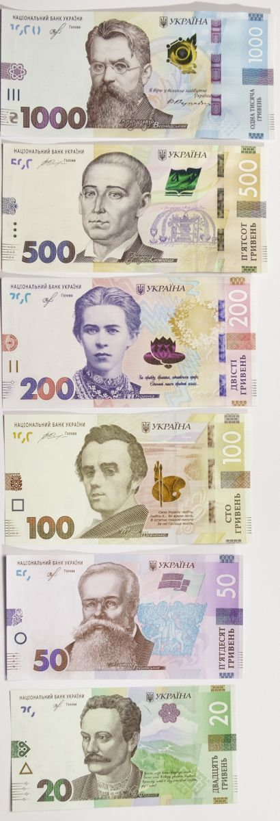
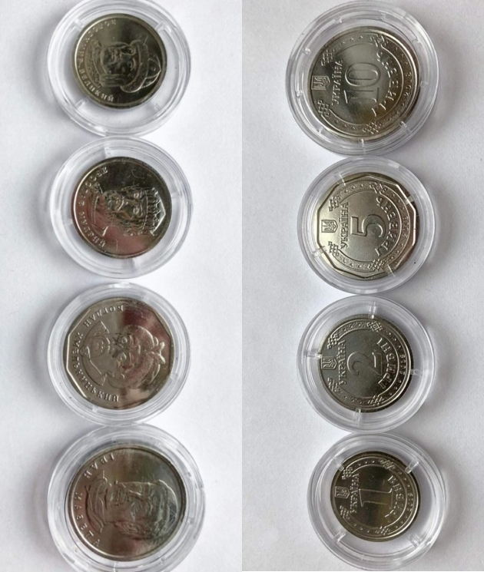
СУЧАСНА УКРАЇНСЬКА ГРИВНЯ

Slide 2
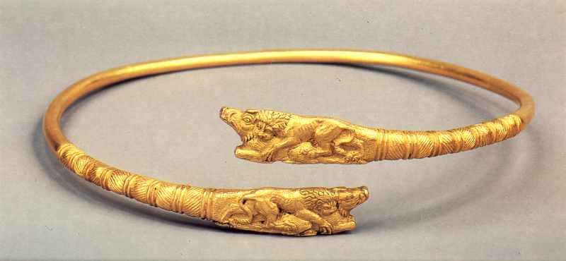
Офіційною національною валютою України є гривня. Її назва походить від слова «гривна», яке за часів Київської Русі позначало нашийну прикрасу, яку носили на шиї, такий обруч на "загривку" із золота з коштовним камінням або ж амулет, намисто чи навіть медальйон. У Київській Русі гривну використовували як грошову одиницю, звідси походить і назва сучасної української валюти — гривня.
Гривна, прикрашена кільцевими поясами, зі скульптурними сценами (лев терзає кабана) на обох кінцях.

Slide 3
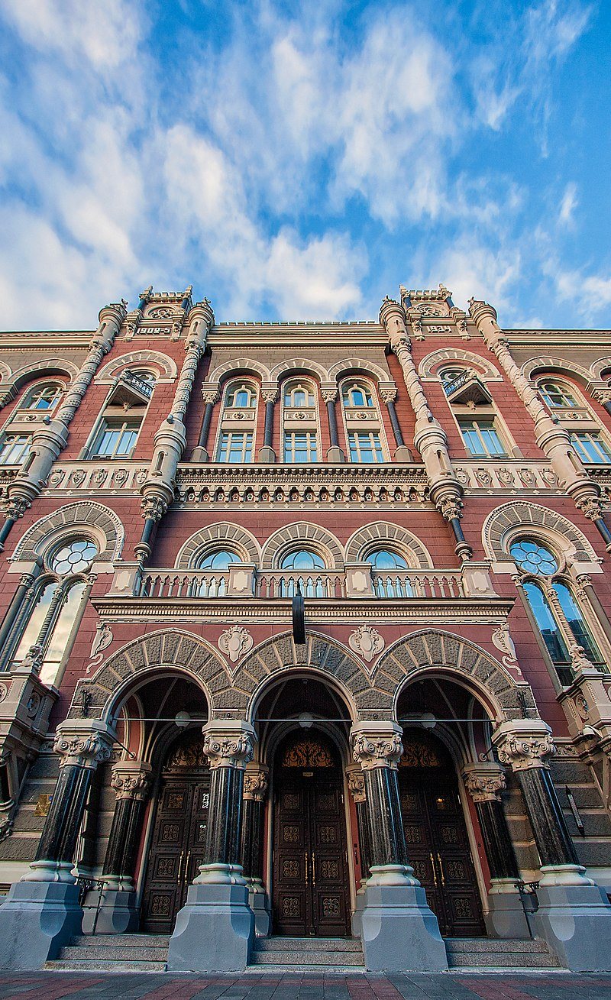
Національний банк України - це сучасний, відкритий і незалежний центральний банк, який має довіру суспільства та інтегрований до європейської спільноти центробанків.
Національний банк випускає банкноти і монети, що мають сучасний дизайн та надійний захист від підроблення. Ми контролюємо банкноти протягом їхнього життєвого циклу, включаючи розроблення, виготовлення та обіг.
Національну валюту України – гривню – та її соту частку – копійку – введено в обіг під час грошової реформи 2-16 вересня 1996 року.
Код валюти літерний – UAH,
код валюти цифровий – 980,
скорочена назва – грн,
графічний символ – ₴.

Slide 4
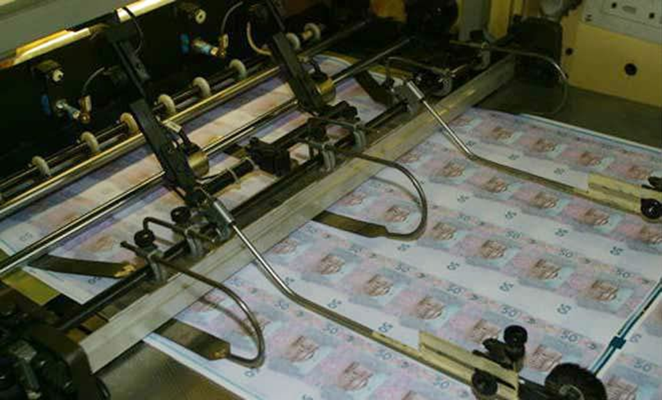
У наш час купюри друкують на спеціальній фабриці, яка належить Національному банку України - в банкнотно-монетному дворі, який розташований в столичному спальному районі Троєщина. Банкнотна фабрика відкрита у березні 1994 року. Папір для банкнот виготовляють на Фабриці банкнотного паперу НБУ в місті Малин Житомирської області.
Також Монетний двір виробляє відзнаки Президента України — ордени та медалі. Річна потужність Монетного двору становить 1 мільярд обігових і розмінних монет, 1 мільйон ювілейних і пам'ятних монет та 200 тисяч орденів та медалей.

Slide 5
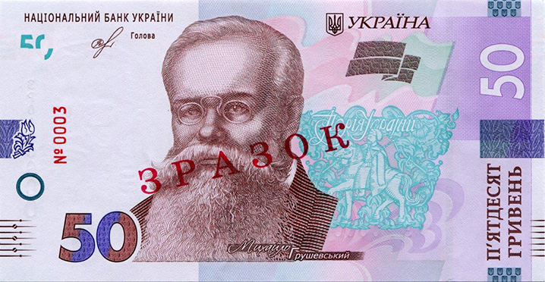
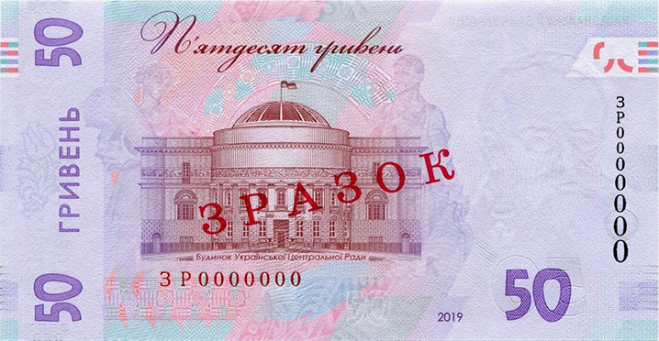
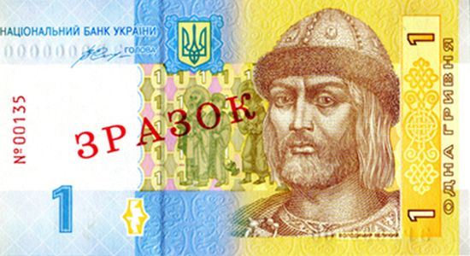
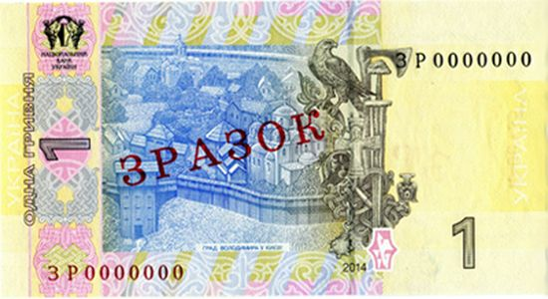
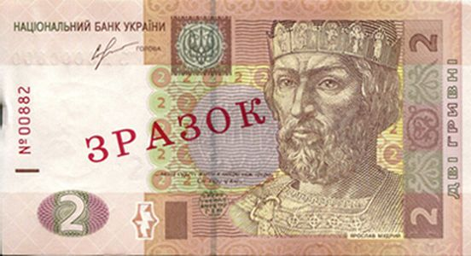
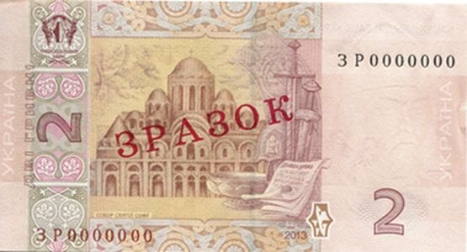
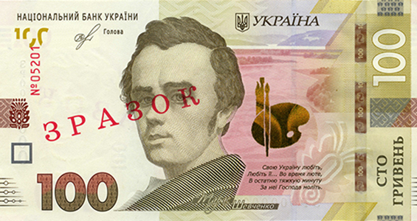
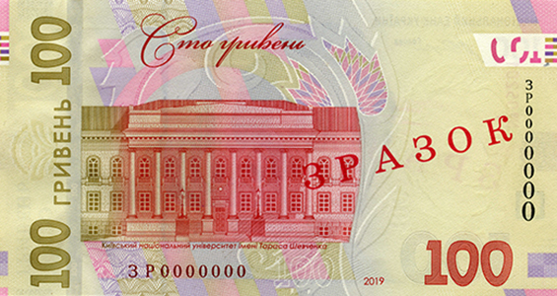
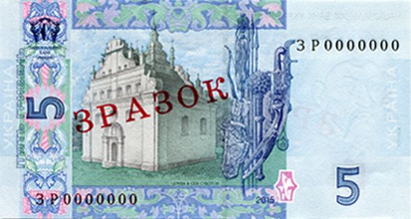
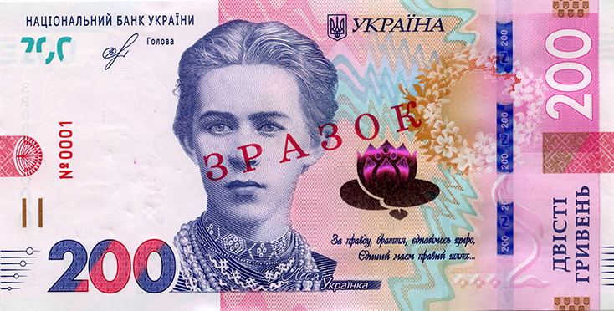
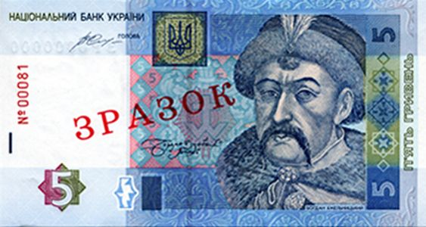
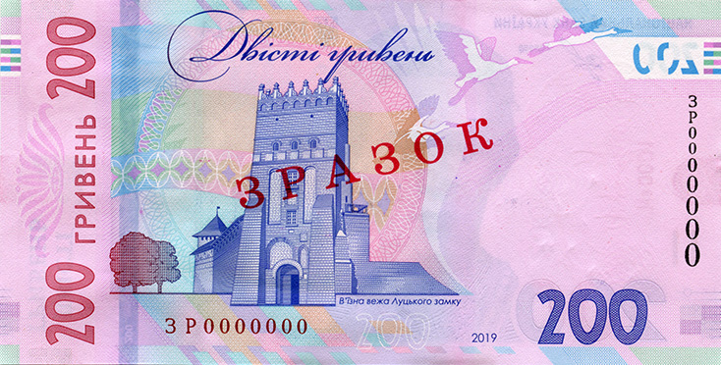
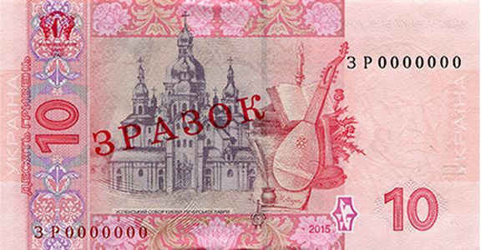
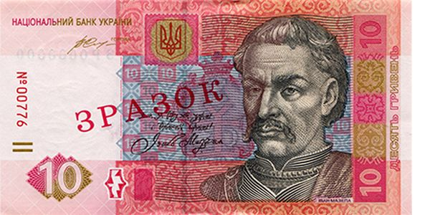
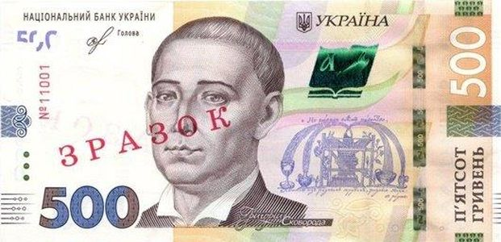
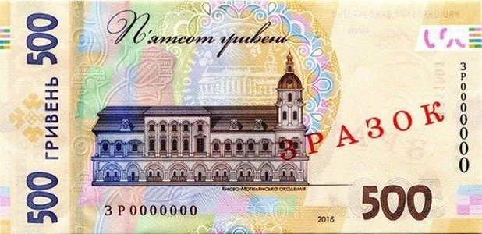
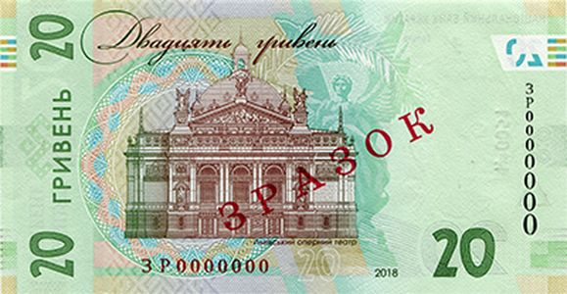
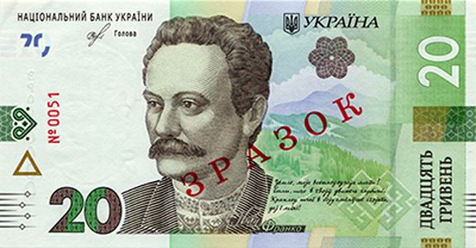
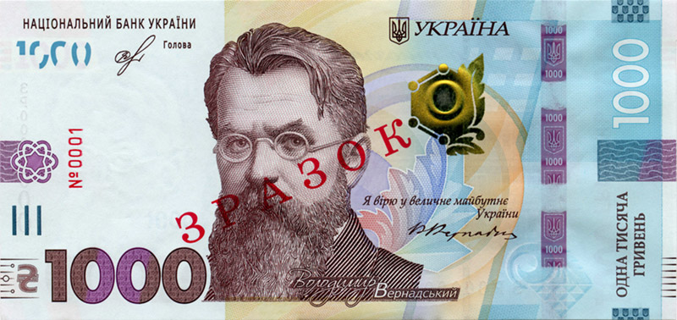
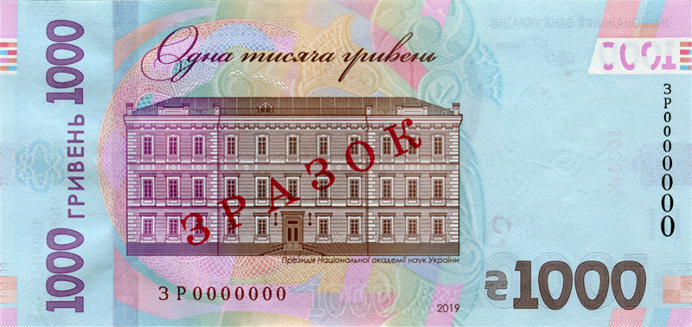

Slide 6
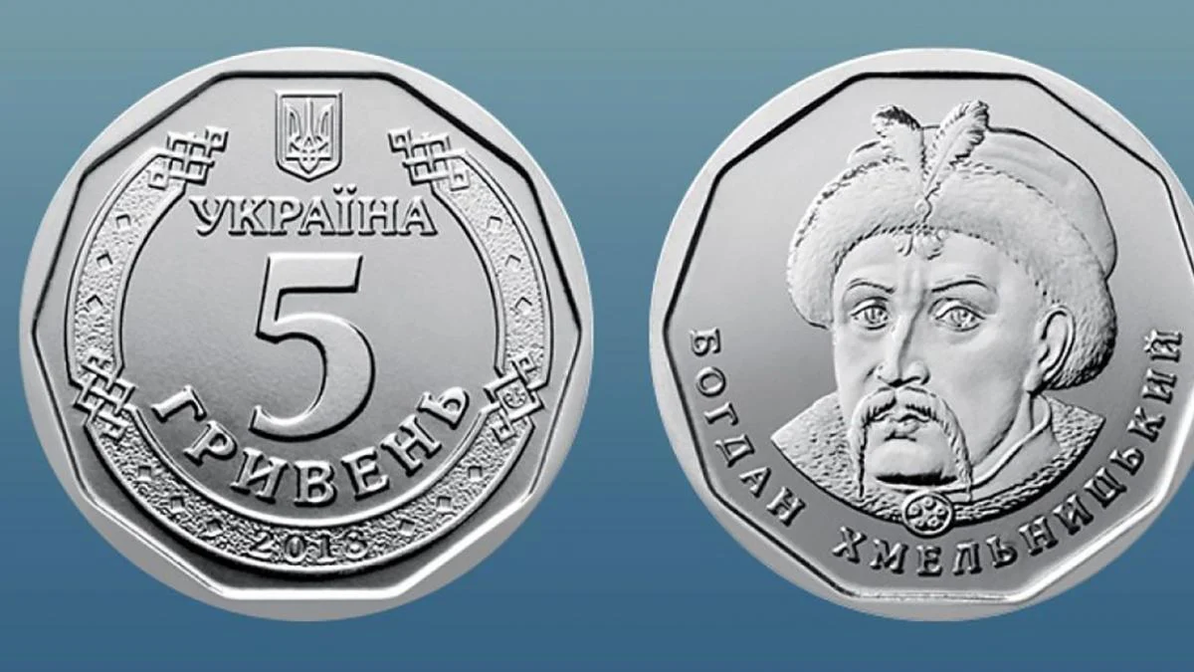
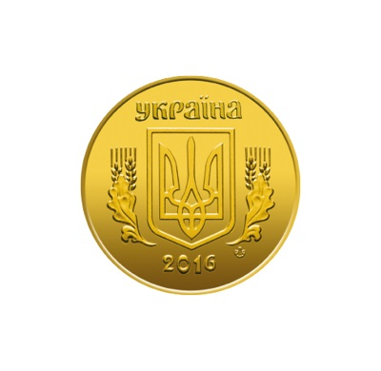
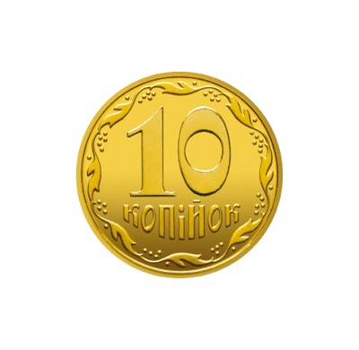
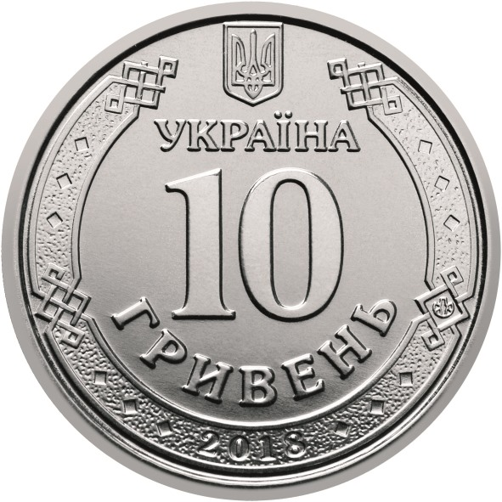
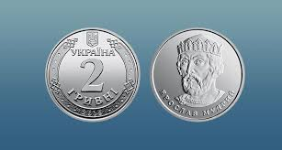
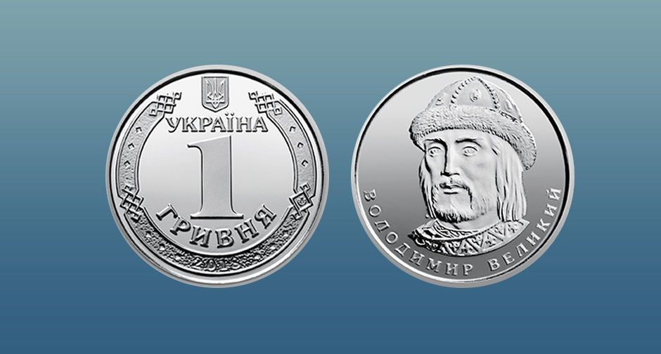
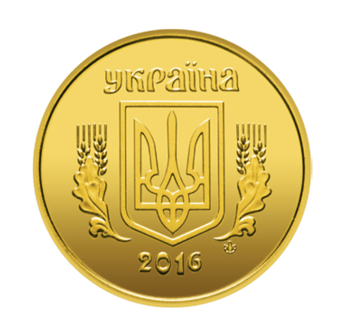
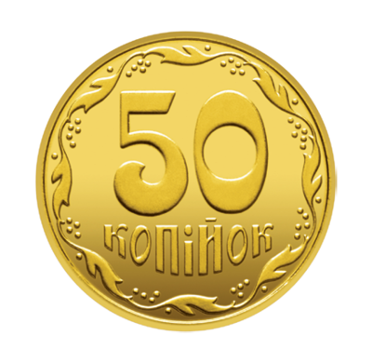
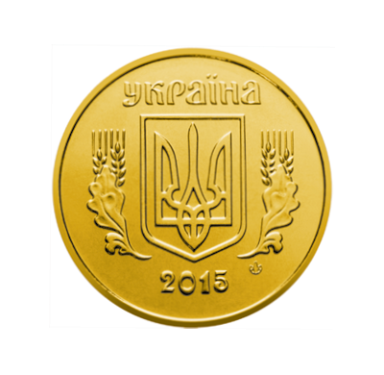
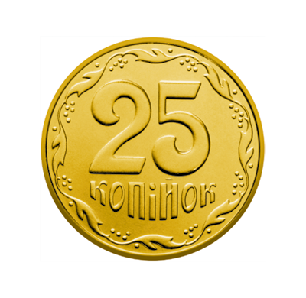
27 квітня 2018 року введено в обіг монети номінальною вартістю 1 і 2 гривні, 20 грудня 2019 року - монети номінальною вартістю 5 гривень. Ці монети перебуватимуть у обігу разом із монетами номіналом 1 гривня старого зразка й банкнотами номіналами 1, 2 та 5 гривень попередніх років виготовлення.

Slide 7
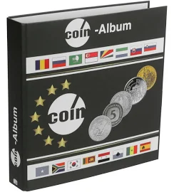
Словничок нумізмата
Пам'ятна монета - на пам'ять про якусь подію, святі, явище, предмет, спорудженні і т. д.
Ювілейна монета - пам'ятна монета, викарбувана до ювілейної дати.
Аверс - лицьова сторона монети. На ній обов'язково зображений герб держави, яка викарбувала монету, і її номінал.
Реверс - сторона, протилежна аверсу.
Нейзильбер - сплав міді (20-72%), нікелю (5-35%), цинку (13-45%).
Мельхіор - сплав міді (69-94%), нікелю (5-30%) і марганцю (1%). Обидва сплаву сріблястого кольору, використовуються для карбування монет.

Slide 8
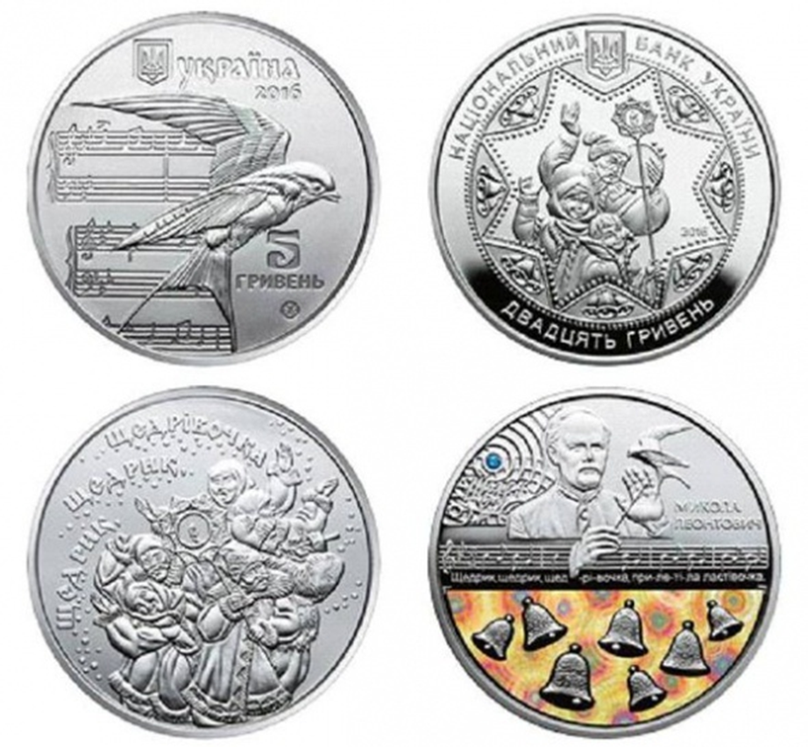
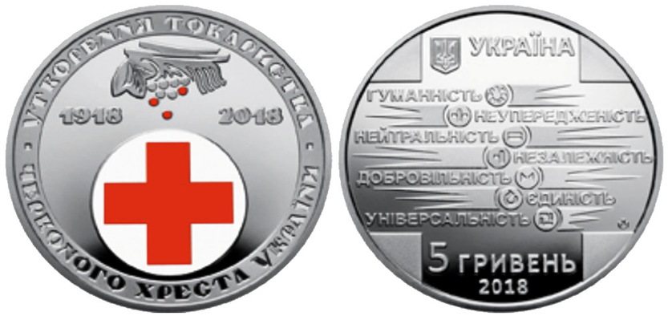
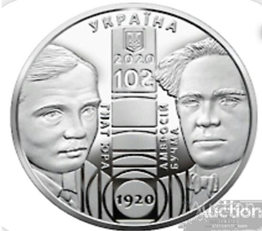
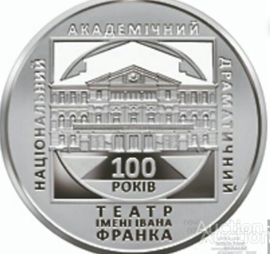
Україна майже чверть століття чеканить не тільки розмінні гроші, але і випускає пам'ятні монети. Вони призначені насамперед для колекціонерів, оскільки коштують набагато дорожче номіналу. Наші монети вважаються одними з найкрасивіших у світі, що не раз підтверджувалося перемогами і призовими місцями на міжнародних нумізматичних конкурсах. Займається організацією випуску "красивих грошиків" НБУ, а карбують їх на Банкнотно-монетному дворі в Києві.
100 років утворення Товариства Червоного Хреста України
Перша срібна монета Театр Франка 2020р
З 2016 року НБУ ввів ювілейні монети. Вони присвячені 100-річчя першого хорового виконання "Щедрик" українського композитора Миколи Леонтовича.

Slide 9
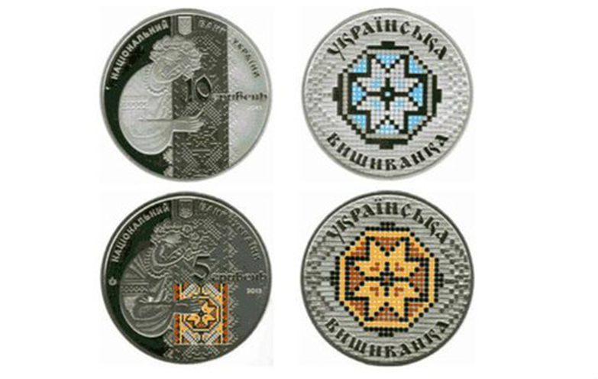
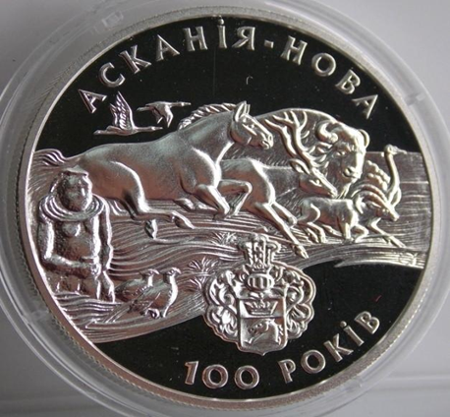
Присвячена 100-річчю біосферного заповідника "Асканія-Нова"
Серія «Інші монети», була введена в 1913р. Пам’ятні монети«Украінська вишиванка» номіналами 10 и 5 гривень, присвячені яскравому елементу народного костюма — українській вишиванці, яка своєю орнаментикою і кольоровою гамою відтворює традиції вишивання в кожному регіоні України.

Slide 10
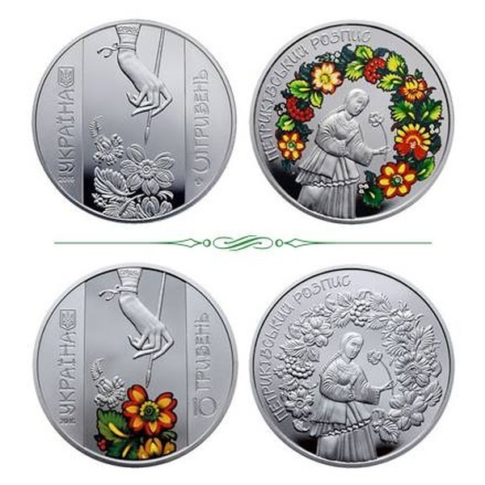
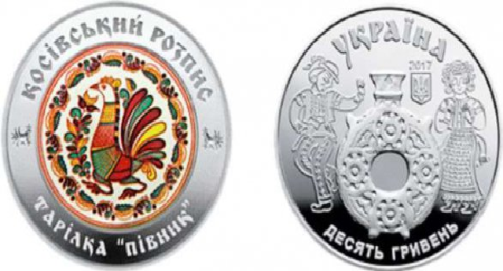
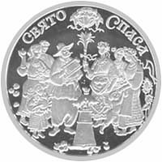
«Петрикі́вський ро́зпис» — пам'ятна монета, випущена Національним банком України, присвячена декоративно-орнаментальному мистецтву, назва якого походить від селища Петриківка (Дніпропетровщина). Це самобутнє мистецтво має давні традиції та передається від покоління до покоління.

Slide 11
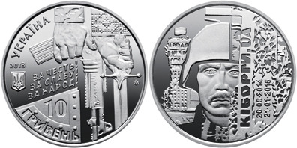
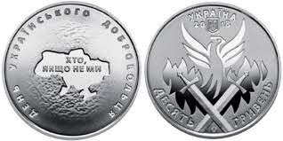
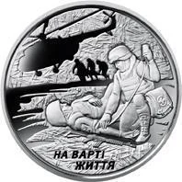
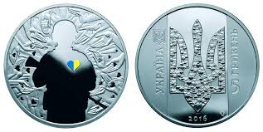
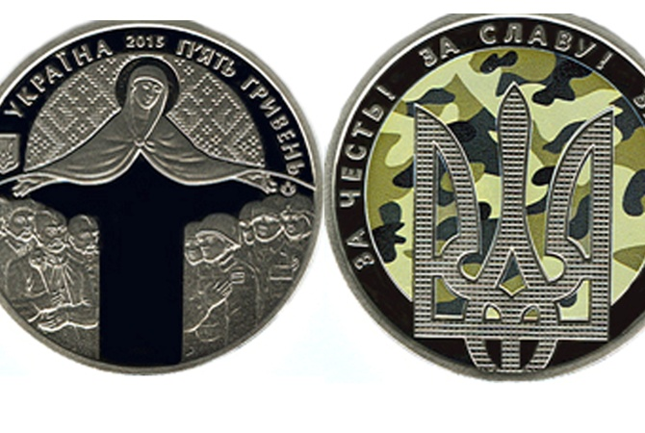

«Збро́йні Си́ли Украї́ни» — серія пам'ятних монет, започаткована Національним банком України 2018- 2019 року.

Slide 12



Ці пам’ятні монети із серії “Флора і фауна України” присвячені прісноводній зграйній донній рибі родини коропових - марені дніпровській, зникаючому виду, ендеміку басейнів Дніпра і Південного Бугу, занесеній до Червоної книги України та Європейського червоного списку.
20 липня 2016р, Національний банк України увів в обіг пам'ятні монети "Зозулині черевички справжні" номіналами 10 та 2 гривні.

Slide 13









Ці памятні монети із серії «Флора і фауна України» різних видів тварин, що зникають, включені до Червоної книги України та Європейського Червоного списку тварин і рослин, що перебувають під загрозою зникнення.

Slide 14












Slide 15

Знаки зодіаку — серія ювілейних та пам'ятних монет, започаткована НБУ в 2006 році

Slide 16






Найменша золота монета — серия пам’ятних монет НБУ. Перша монета з’явилася в 2003 р.. Золоті монети, номиналом в 2 гривні і вагою в 1,24 грама.

Slide 17






Slide 18







Прекрасна срібна монета «Дерево щастя» стане чудовим подарунком. Як талісман вона виділяє позитивну енергію, що накопичувалася в бурштині мільйони років.
Серія: Українська спадщина
Присвячена одному з унікальних явищ української культури – яворівській забавці.

